Slide 1



Slide 2

სატრანსპორტო
კატალიზური
სარეზერვო
საყრდენ-მამოძრავებელი
სტრუქტურული
დამცავი
რეცეპტორული
ჰორმონალური

Slide 3

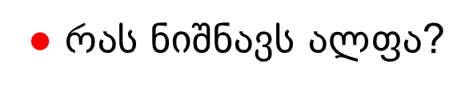
α-ამინომჟავა
…
γ
α
ω
δ
β

Slide 4

ამინო
მჟავა
რადიკალი

Slide 5

ან

Slide 6

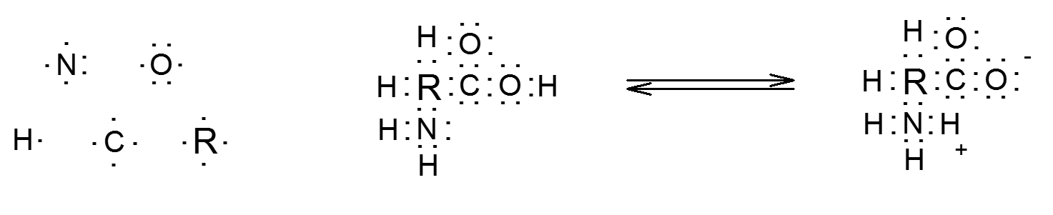

Slide 7


Slide 8

pH > 7

Slide 9

pH < 7

Slide 10

pH = 7

Slide 11


Slide 12


Slide 13


Slide 14

ან

Slide 15


Slide 16

ცილების მაკრომოლეკულები ეწყობიან მათთვის ინდივიდუალურად დამახასიათებელ სივრცულ კომფორმაციებში,
რომლის ჩამოყალიბება იმართება მთელი რიგი არაკოვალენტური კავშირებითა თუ ურთიერთქმედებებით, როგორებიც
არიან: წყალბადური ბმები, იონური ურთიერთქმედებები, ვან დერ ვაალსის ძალები და ჰიდროფობული აფინობა.

Slide 19
ცილების სტრუქტურა

Slide 20
A
V
F
M
G
P
K

Slide 21

A
V
F
M
G
P
K
პირველადი სტრუქტურა წარმოადგენს გარკვეული რაოდენობით ამინომჟავური ნაშთების თანმიმდევრულ განლაგებას პოლიპეპტიდურ ჯაჭვში.
პირველადი სტრუქტურა - ბიოლოგიური მოლეკულის ატომური სტრუქტურის და ატომებს შორის ქიმიური ბმების მდებარეობების ზუსტი აღნიშვნა.
• ამინომჟავების თანმიმდევრობა ნებისმიერი ცილის პოლიპეპტიდურ ჯაჭვში მკაცრად განსაზღვრულია გენეტიკურად.
• ამინომჟავების თანმიმდევრობის შეცვლა პოლიპეპტიდურ ჯაჭვში იწვევს არა მარტო სტრუქტურულ ცვლილებას,
არამედ ცილის ფიზიკო-ქიმიური და ბიოლოგიური თვისებების მკვეთრ შეცვლას.

Slide 22

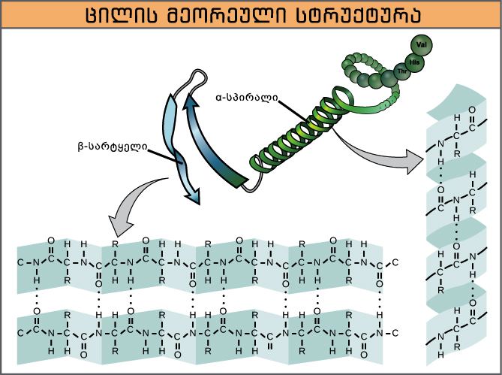
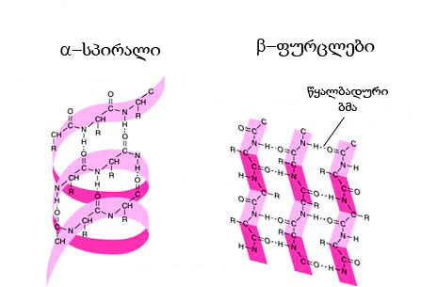

Slide 23
უფრო მაღალი დონეებისაგან განსხვავებით მეორეულს ახასიათებს სტრუქტურული კავშირების წარმოქმნის სიხშირისა და მათი რეგულარობის მაღალი მაჩვენებელი.
ასე მაგალითად მეორეული დონის სტრუქტურის მახასიათებლების საპირისპიროდ, მესამეულისათვის,
პირიქით, დამახასიათებელია სტრუქტურული კავშირების ნაკლები სიხშირე და მათი ირეგულარობა.

Slide 24
ცილის მაკრომოლეკულის ძირითადი ჯაჭვის კონფორმაციული განლაგება, გვერდითი და სხვა სეგმენტების კონფორმაციისაგან დამოუკიდებლად.
ცილის მეორეული სტრუქტურა არის პოლიპეპტიდური ჯაჭვის რეგულარული სივრცითი კონფიგურაცია, სადაც ისინი სპეციალურად ეხვევიან ან წარმოქმნიან სხვა სტრუქტურებს.
• პოლიპეპტიდური ჯაჭვების დახვევა მიმდინარეობს არა ქაოსურად, არამედ ცილის პირველად
სტრუქტურაში ჩადებული პროგრამის შესაბამისად.
• ჯაჭვების დახვევას განაპირობებს წყალბადური ბმები, რომელიც წარმოიქმნება პოლიპეპტიდური
ჯაჭვების ―C═O და ―NH₂ ჯგუფებს შორის.

Slide 25
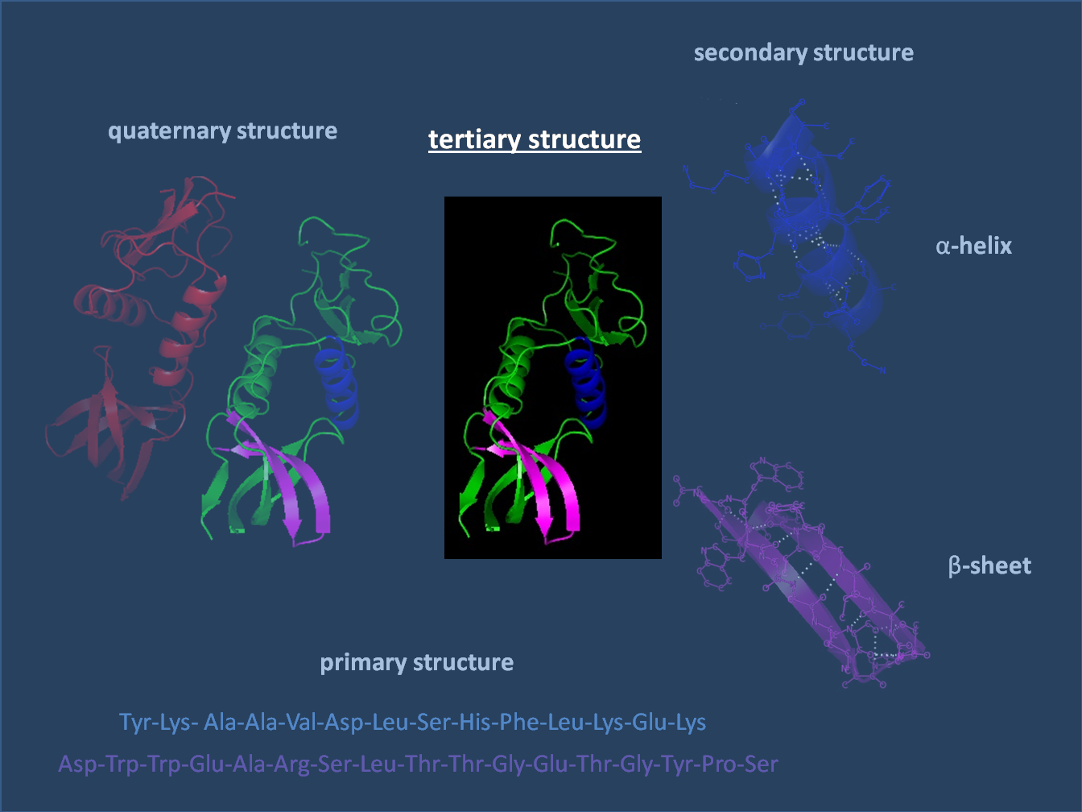


Slide 26
პოლიპეპტიდური სპირალის სივრცულ ორიენტაციას ან პოლიპეპტიდური ჯაჭვების კომპაქტურად ჩალაგების წესს სივრცის გარკვეულ მოცულობაში.
პოლიპეპტიდური ჯაჭვების სპირალური ან ხაზოვანი მონაკვეთების მორიგეობითი კომპაქტური სივრცითი ჩალაგება.
• მესამეული სტრუქტურა უკვე შეიცავს ინფორმაციას მისი ბიოლოგიური თვისებების შესახებ (კატალიზური, ჰორმონალური, ანტიგენური და სხვათა მოქმედების შესახებ). არის ნატიური კონფორმაცია.
• მესამეული სტრუქურაზე ნებისმიერი ექსტრემალური ზემოქმედება (ტემპერატურა, ფიზიკურ-ქიმიური მოქმედება) იწვევს ცილის ნატიური კონფორმაციის ცვლილებას (არაკოვალენტური კავშირების დარღვევასა და გაწყვეტას), რასაც მოჰყვება ბიოლოგიური აქტივობის დაკარგვა - დენატურაცია.

Slide 27

არასავალენტო ბმებით გაერთიანებული მაკრომოლეკულის ცალკეული პოლიპეპტიდური ჯაჭვების განლაგება სივრცეში, რომელთაც გააჩნიათ ერთნაირი (ან ზოგ შემთხვევაში სხვადასხვა) პირველადი, მეორადი და მესამეული სტრუქტურები.
• მეოთხეული სტრუქტურა საყურადღებო ხდება, როდესაც დამოუკიდებელი პოლიპეპტიდური ჯაჭვების (სუბერთეულების) მაკრომოლეკულურ გაერთიანებაში ჩნდება თვისობრივად ახალი ბიოლოგიურად აქტიური თვისებები, რომლებიც ცალ ცალკე ამ გაერთიანების წევბრებს არ გააჩნია.

